Slide 1
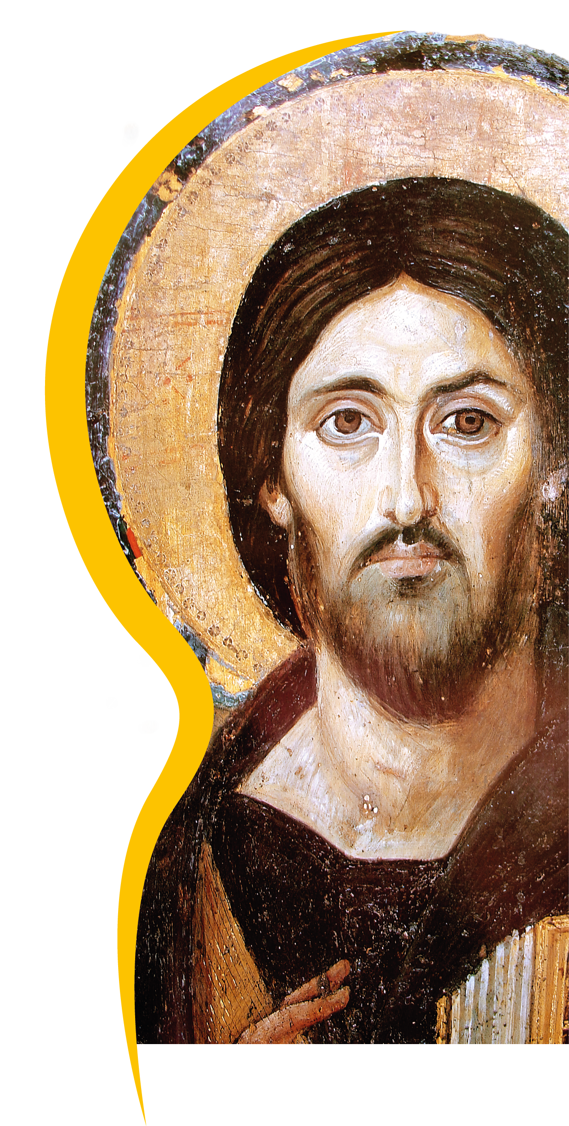

SABATO

Slide 2
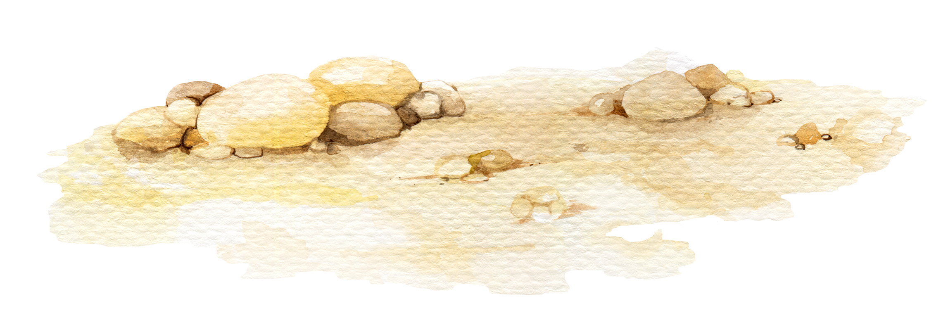
SABATO 1ª settimana Quaresima
Allora il diavolo lo lasciò, ed ecco degli angeli gli si avvicinarono e lo servivano.
(dal vangelo di Matteo)

Slide 3
SABATO 1ª settimana Quaresima
«Come?»
Gesù, allontanato il Diavolo, viene servito e assistito dagli angeli. Quando il male si allontana da noi riviviamo la vera gioia di essere stati vicini e fedeli a Gesù, perché Lui si è fatto vicino e fedele a noi. Come fare? Impariamo a memoria delle piccole frasi del vangelo, ci aiuteranno nei momenti di difficoltà a scacciare i pensieri pesanti per rimetterci nell’amicizia con Gesù.

Slide 4
SABATO 1ª settimana Quaresima
«Come?»
Preghiera
Stai con noi, Gesù,
riempici della tua Parola,
parlaci perché sappiamo parlare,
rendici capace di ascoltarti perché possiamo ascoltare il nostro cuore,
sceglici come tuoi amici, perché possiamo scegliere te ogni giorno, anche sul cammino della croce. Amen

Slide 5
SABATO 1ª settimana Quaresima
Pa, come Padre
Pa, come partorirà un figlio, pa,come la paglia che lo accolse nella stalla
Pa, come i pastori che vegliano la notte, pa, come la pace fa pa, pa.
Pa, come passiamo all’altra riva, pa, come parabola che annuncia il tuo regno,
Pa, come pagliuzza nell’occhio del fratello, pa, come la pace fa pa, pa.
Pa come Padre nostro che sei nei cieli, pa, come Padre
Tu ci insegni che la vita è un viaggio verso il cielo e dobbiamo perderci per ritornare a vivere
E ci basta un attimo per non vedere il sole, ma non bisogna arrendersi l’amore tuo ci illumina.
Pa, come il pastore guida il gregge, pa, come il padrone ha cura della sua vigna
Pa, come quel pane che hai moltiplicato, pa, come la pace fa pa, pa.
Pa, come la pasta lievitata, pa, il paralitico che prende il suo lettuccio,
Pa, come parola che compie cose grandi, pa, come la pace fa pa, pa.
Pa come passeranno la terra e il cielo, pa, come Padre
Continua…

Slide 6
SABATO 1ª settimana Quaresima
Tu ci insegni che la vita è un viaggio verso il cielo e dobbiamo perderci per ritornare a vivere
E ci basta un attimo per non vedere il sole, ma non bisogna arrendersi ci doni il tuo perdono.
Pa, come passione del tuo figlio, pa, come patibolo che ha visto la sua gloria
Pa, il paradiso promesso al buon ladrone, pa, come la pace fa pa, pa.
Pa, come Paraclito donato, pa, la Parasceve era proprio quello il giorno,
Pa, come la Pasqua di risurrezione, pa, come la pace fa pa, pa.
Pa come Parusia sulle nubi del cielo, pa, come Padre
Tu ci insegni che la vita è un viaggio verso il cielo e dobbiamo perderci per ritornare a vivere
E ci basta un attimo per rivedere il sole, se un raggio del tuo amore cattura il nostro cuore,
Se un raggio del tuo amore cattura il nostro cuore.

